Slide 1

Event Sourcing
Raúl Álvarez Álvarez
Germán Díaz González
Laura González González

Slide 2
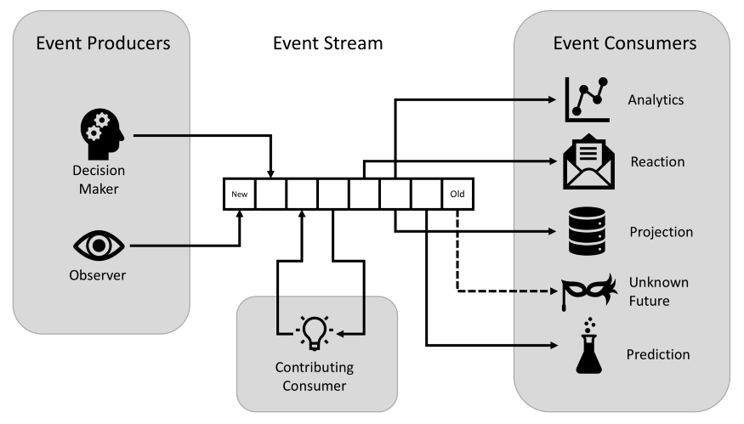
¿Qué es Event Sourcing?
CQRS
Patrón de arquitectura que define un enfoque para las operaciones de manipulación de datos.
Un cambio de estado implica un nuevo evento.
Registro de eventos(events log)
No se borra información

Slide 3
Claves del Event Sourcing
Complete Rebuild(Reconstrucción completa)
Temporal Query(Consulta temporal)
Event Replay(Reproducción de eventos)

Slide 4

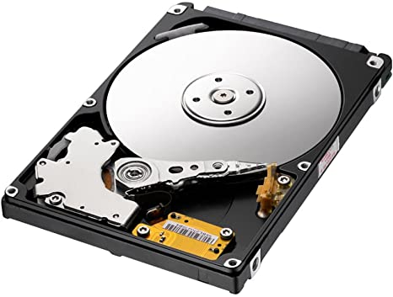
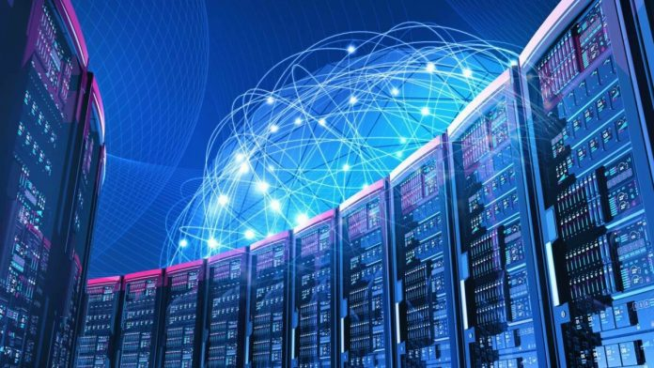
¿Dónde se almacenan los eventos?
Memoria
Disco
Bases de datos

Slide 5
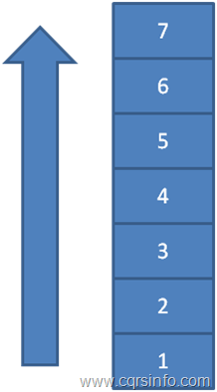
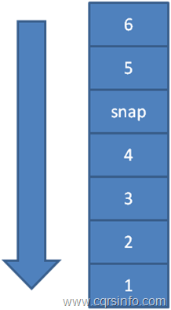
¿Qué son los Snapshots?
Representa el estado en el que se han reproducido los eventos hasta el momento.
Evita tener que cargar todos los eventos almacenados.

Slide 6
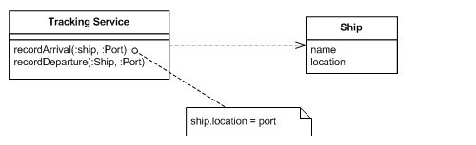
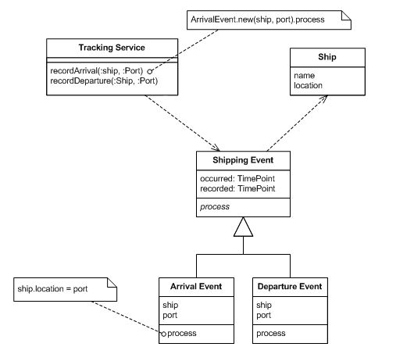
Ejemplo de Event-Sorucing
Empresa de transporte, quiere localizar sus barcos
¿Cómo mantiene un historial de los sitios en los que ha estado un barco?

Slide 7

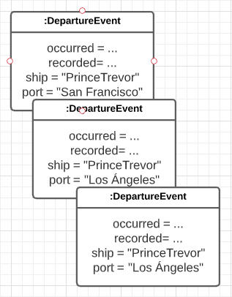
Seguimiento del barco
¿Qué pasa cuando un barco visita más de un puerto?
El barco sale de San Francisco, entra en Los Ángeles y sale de Los Ángeles, ¿qué figurara como localización del barco?
Con event sourcing:

Slide 8
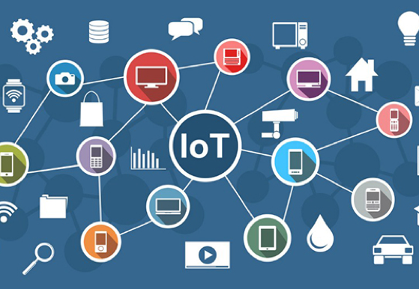
Event sourcing e IoT
Un sistema de IoT tiene productores de eventos (sendsores) y consumidores de eventos (actuadores).
Se conectan con Libros de eventos (Event ledgers).

Slide 9
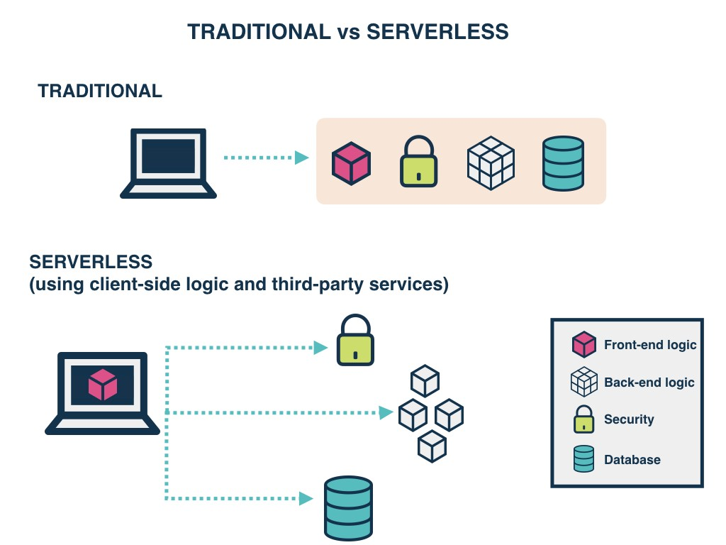
Event-Sorucing y las arquitecturas sin servidor
La computación sin servidor.
Formas de lanzar una función sin servidor:
Invocación.
Evento en el entorno.

Slide 10
Ventajas del event-sourcing:
Incremento de la calidad de datos.
Arquitectura lineal.
Reacción más rápida.
Escalabilidad.
Suministro de servicios.
Los eventos son fácilmente entendibles.
Recuperación ante errores.

Slide 11
Desventajas del event-sourcing:
Dificultad.
Esfuerzo y coste elevado al inicio.
Front-end y Back-end independientes totalmente.

Slide 12
Gracias

